Slide 1
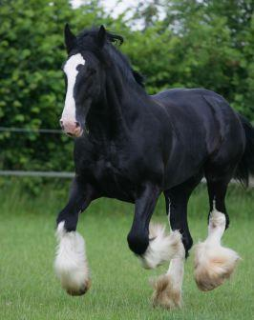
KONĚ
Dominik Talaš

Slide 2
Historie koní:
starší než člověk
první předek - eohipus (před 60 miliony let, třetihory, na území dnešní Severní Ameriky)
koním, které známe dnes, se příliš nepodobal: dlouhé tělo, krátké nohy, velký jako liška (30 cm)
mesohipus - 20 milionů let později, který již vypadal jako menší kůň, jak ho známe dnes
miohypus, meryhipus, pliohipus

Slide 3
Evropský západní kůň - jediný předek všech dnes žijících plemen koní (vyhubený již ve středověku)
tarpan (vyhubený v 19. století)
kůň Převalského - před vyhynutím zachráněn na poslední chvíli

Slide 4
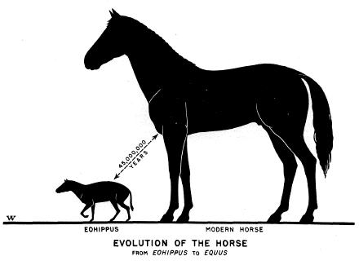

Slide 5
Dělení koní na:
Archaická plemena
Chladnokrevníky
Teplokrevníky

Slide 6
Archaická plemena:
  velmi stará plemena koní, ohrožená
v této části práce jsem se zaměřil na tři plemena: kůň Převalského,
Mongolský kůň
Huculský kůň
popis,původ, historie, vzhled, využití

Slide 7
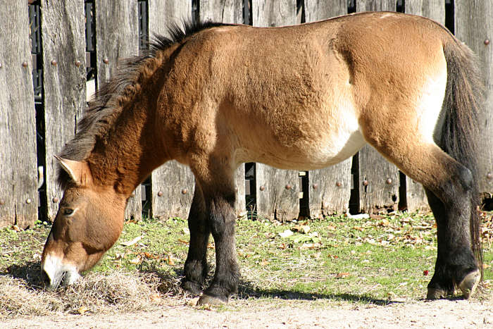
Kůň Převalského

Slide 8
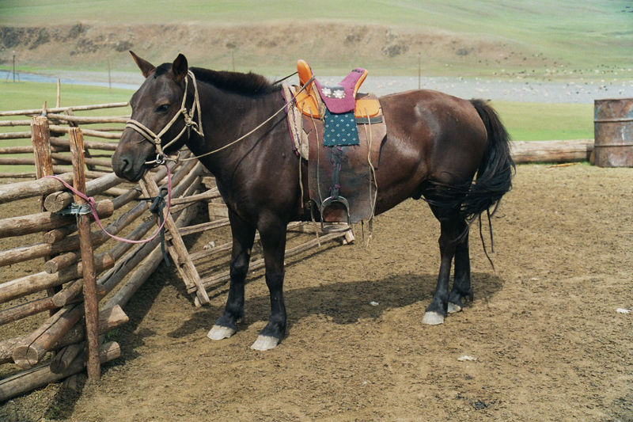
Mongolský kůň

Slide 9
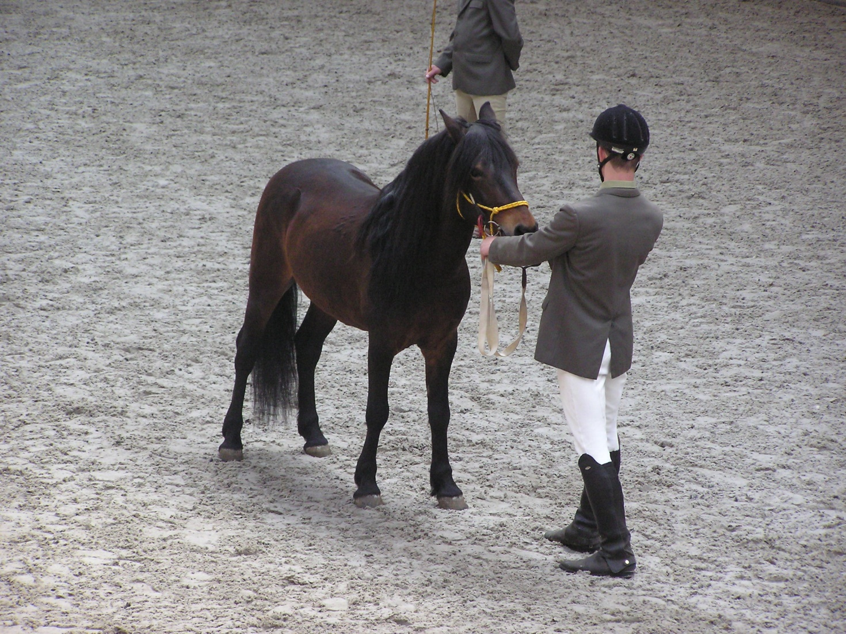
Huculský kůň

Slide 10
Chladnokrevníci:
název podle temperamentu – vyrovnaný až flegmatický, většinou klidný, trpělivý, méně vznětlivý až necitlivý
omyl – název podle chladné krve
většina plemen byla šlechtěna na výkonnost v tahu - jednostranně užitkový typ - tažný, upřednostňují krok, v omezené míře klus, schopnosti pro práci v lese

Slide 11
3 plemena chladnokrevných koní:
  českomoravský belgický kůň
  norik
  slezský norik
  Uznaným chovatelským sdružením, které zastřešuje chov všech tří plemen je Asociace svazů chovatelů koní ČR, o.s.

Slide 12
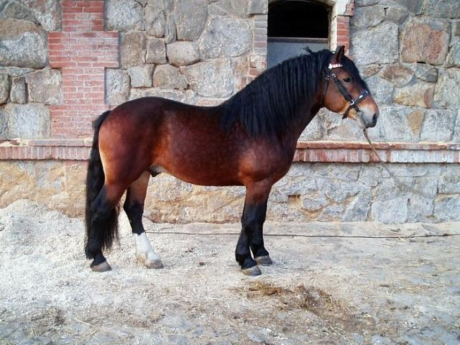
Českomoravský belgický chladnokrevník

Slide 13
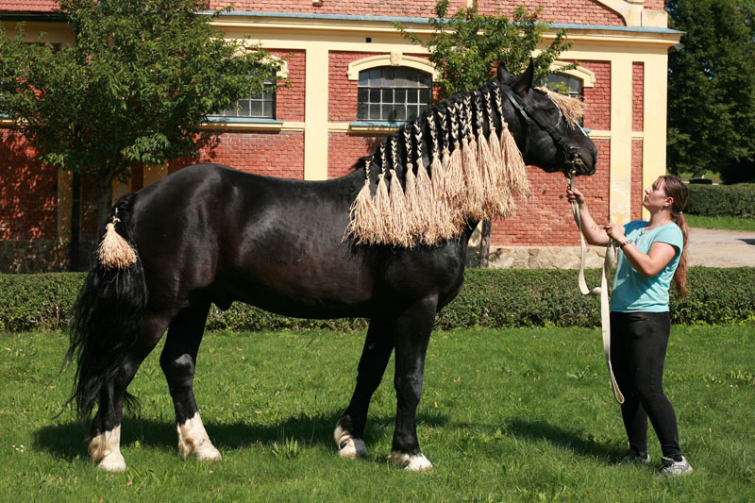
Norický kůň

Slide 14
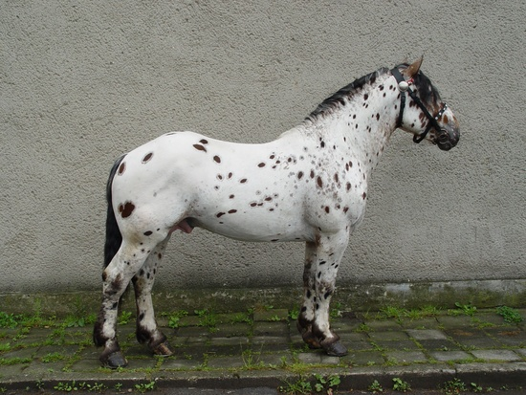
Slezský norik

Slide 15
Teplokrevníci:
temperamentní štíhlí koně s lehkou hlavou a dlouhýma nohama, používaní především k jízdě v sedle
3 plemena:
  Fríský kůň
  Irský cob
  Lipicán
  - popis původu, historie, vzhledu a využití

Slide 16
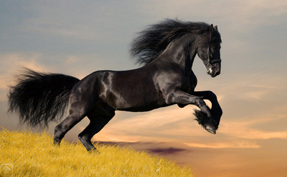
Fríský kůň

Slide 17
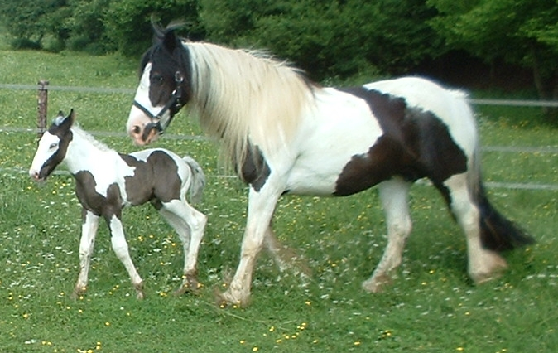
Irský cob nebo-li Tinker

Slide 18
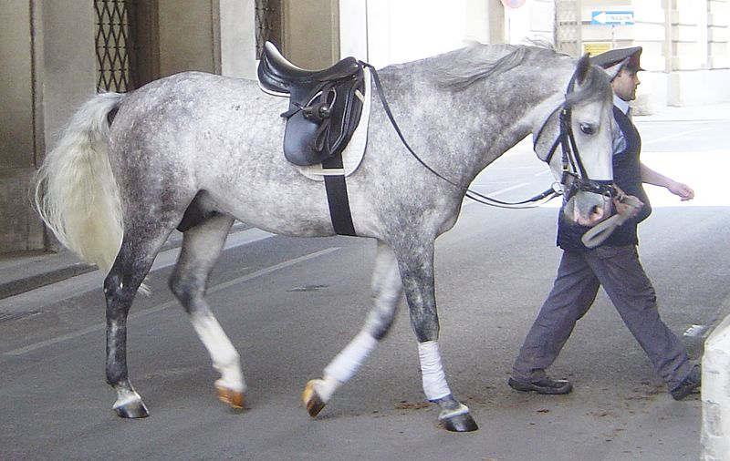
Lipicán

Slide 19
Péče o koně:
ošetřování koní
ustájení koní
krmení koní
napájení koní
podkování koní
zdravotní problematika koní

Slide 20
Ošetřování koní:
k obnově sil a úplnému nasycení potřebuje kůň 14 hodin denně
pracovní využití koně by nemělo být delší než 10 hodin
ideální délka pracovního dne je 5 - 6 hodin
delší zatížení je pro koně vyčerpávající
každou hodinu10 min přestávka, při nadměrném výkonu
během odpočinku kůň často usne

Slide 21
každý den je nutné pečovat o hygienu koně, tj. čistění srsti, kopyt a celého těla
další ošetřování spočívá v mytí, plavení (koupání, brodění), přikrývání, stříhání, podestýlání, ochraně proti hmyzu, ošetřování končetin a kopyt
správným ošetřováním a ustájením koní se upevňuje zdraví a odolnost a prodlužuje se jejich využití

Slide 22
Ustájení:
Hlavní podmínky: zdravá poloha, světlost, vzdušnost a prostornost
Optimální teplota v létě je 15 – 20 °C, v zimě 8 - 14 °C
2 typy:
    box
    individuální stání

Slide 23
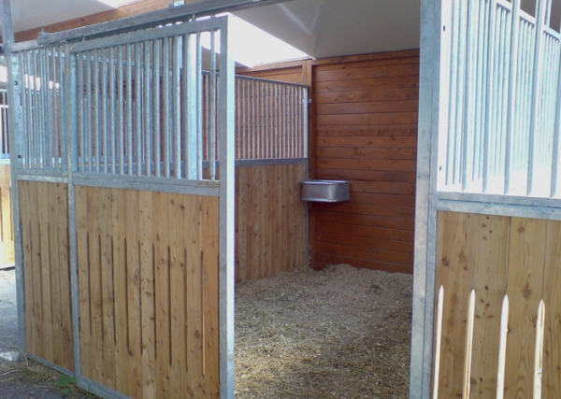
Box pro koně

Slide 24
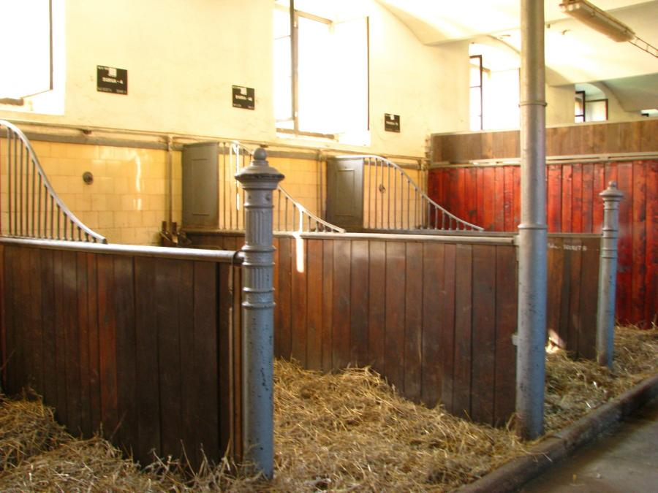
Individuální stání ve stáji

Slide 25
Krmení a napájení
Pravidla krmení:
-krmení častěji (min 3 x denně)
-menší dávky
-pravidelně
-dostatečnou dobu (2 hod)
1/2 denní krmné dávky zásadně večer, 1/4 ráno, 1/4 v poledne

Slide 26
Podkování koní:
Účel: ochrana kopyta před opotřebením rohoviny, zvýšení opory končetin, zvýšení tažné síly koně (zabraňuje klouzání) a podkování umožňuje vykonávat práci s menším namáháním šlach a kloubů

Slide 27
Zdravotní problematika koní:
téměř všechny známé nemoci a postižení
některé nemoci v četnosti výskytu převládají
Př.: hniloba rohového střelu, rakovina kopyt, vzteklina, koliky, nemoci horních cest dýchacích, kulhání, podlomy, opar lysivý, apod.

Slide 28
Prevence:
především vakcinace a odčervování koní
pravidelná každodenní kontrola zdravotního stavu, rozumný systém střídání pracovního využívání koně a odpočinku a v neposlední řadě i pravidelnou péči o kopyta a zuby
u nás běžná vakcinace koně každoročně proti tetanu a alespoň 2x do roka proti chřipce a herpesvirovým infekcím

Slide 29
Postroje :
chomoutový postroj - vždy při těžším tahu, neboť tlak při vyvíjeném tažném úsilí je rozložen na větší plochu, a tím je méně namáhavý
postroj a především chomout mají být vždy na koně dokonale uzpůsobeny, jinak snižují práce schopnost, mohou přivodit i vážné zdravotní komplikace

Slide 30
Dělení podle tvaru:
- špičaté (české)
- s kulatou stříškou (moravské)
Špičaté jsou masivní a těžké, určeny pro těžký tah. Kulaté se používají pro lehčí tah.

Slide 31
Výcvik koně:
od narození hříběte probíhá nenásilnou a neuspěchanou formou
s úkony, které má zvládnout, je kůň seznamován postupně
k další fázi výcviku přistupujeme teprve po bezpečném zvládnutí předchozí
výcviková jednotka začíná a končí pochvalou a odměněním koně

Slide 32
Kočí:
znalost ovládání koní, ošetřování koní, znalost technologických postupů a řešení pracovních situací, schopnost využít teoretických znalostí v praxi
kladný vztah ke zvířatům, svědomitost, smysl pro pořádek aj.
dříve docela běžná profese, dnes se stává stále vzácnějším

Slide 33
Děkuji za pozornost ☺

